Slide 1

DevOps Intermediate
Ertuğrul Şen

Slide 2
1
Welcome to DevOps Intermediate
Training

Slide 3
Mastering the Art of DevOps to Build Resilient, Scalable, and Efficient Systems in a Rapidly Evolving Digital Landscape.

Slide 4


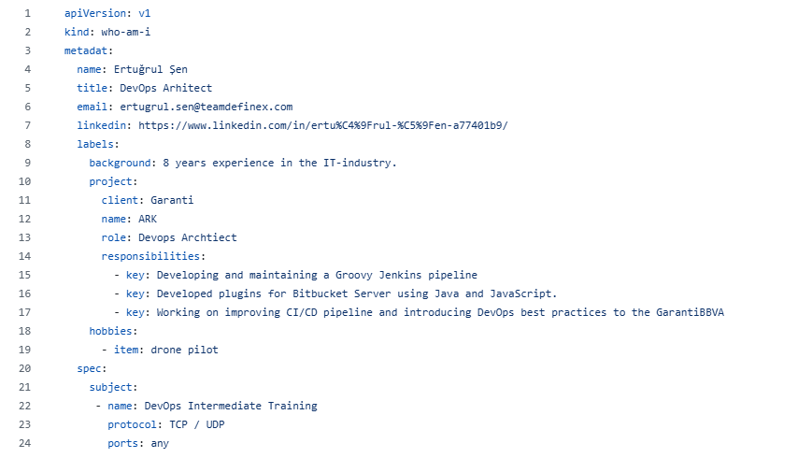
Meet your faculty!
Ertuğrul Şen

Slide 5

Self-introduction
Notes:
Class list a min of 5 expectations and what they aim to learn at the end of the course.

Slide 6

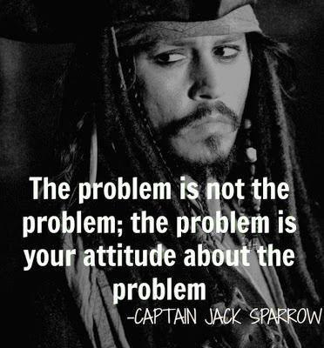
Notes:
Class list a min of 5 expectations and what they aim to learn at the end of the course.

Slide 7
Objectives
At the end of this training…
Exploring the DevOps Mindset and Culture
Understanding the Core Structure of Kubernetes
Managing Pods and Containers
Utilizing Networking and Services in Kubernetes
Managing Persistent Storage in Kubernetes
Handling Configuration and Secrets with ConfigMaps and Secrets
Combining All Kubernetes Components to Run a Complete Application
Setting Up Jenkins on Kubernetes
Building a CI/CD Pipeline on Kubernetes
Notes:
This course will teach you the fundamentals of business process modelling.
The course starts with an overview of business process management, then dives into modelling techniques. The course wraps up with a detailed case study.

Slide 8
DevOps is a path to improving
your compotitive position

Slide 9
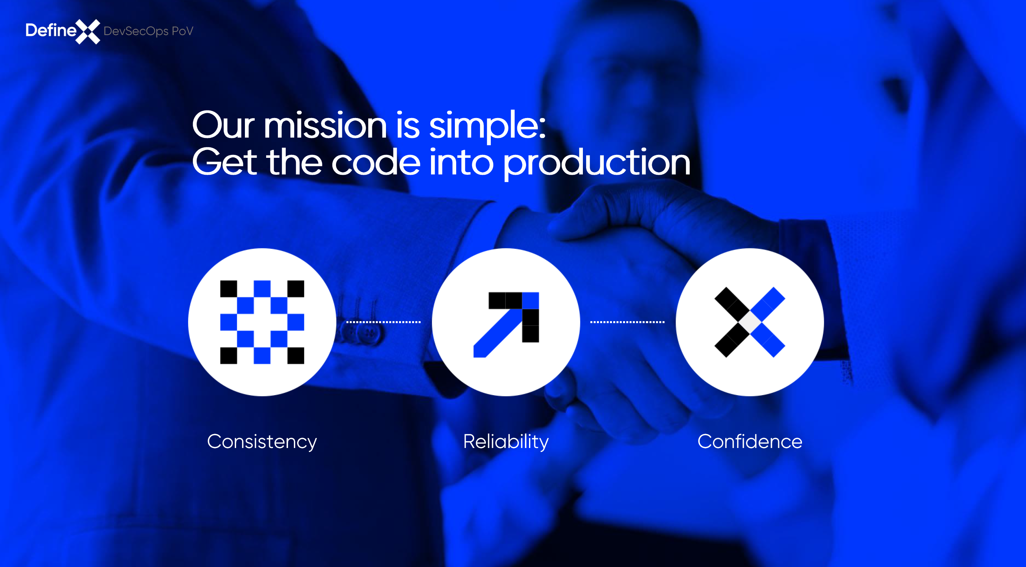

Slide 10
DevOps Core Pillars
Overview: Introduction to the core pillars of DevOps. These pillars form the foundation of a successful DevOps implementation.
Culture and Collaboration
Emphasizes the importance of collaboration between teams.
Establishes a culture where development, operations, and other departments work together seamlessly.
Automation
The role of Continuous Integration (CI) and Continuous Delivery (CD) in the DevOps process.
Reduces manual effort, increases reliability, and accelerates deployment cycles.
Continuous Improvement
Rapid feedback loops to identify and address issues quickly.
Focus on ongoing development and improvement to adapt to changing needs.

Slide 11
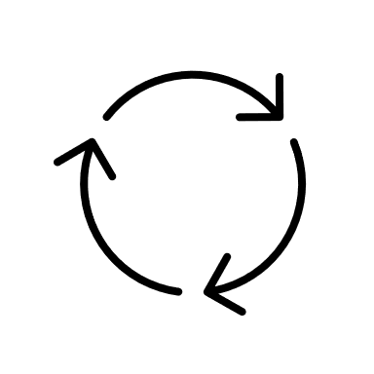




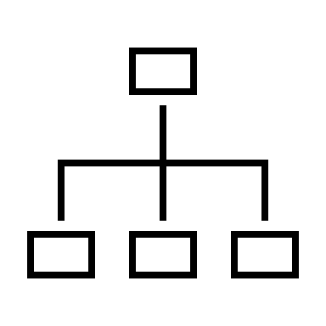
Enterprise Architect (EA)
Solution Architect (SA)
Technical Architect (TA)
Technology Focus
Technology Focus
Technology Focus
Strategy Focus
Strategy Focus
Strategy Focus
Key Competencies
Key Competencies
Key Competencies
Ensures alignment of DevOps with organizational strategy.
Identifies operational gaps that need improvement.
Aligns DevOps strategies with business units and directs organizational change.
Communicates the potential of DevOps to create business value and stays in contact with stakeholders.
Integrates DevOps processes with organizational needs.
Determines the best solution using DevOps methods during technology transitions (e.g., cloud migration).
Anticipates technological risks in DevOps processes and defines appropriate solutions.
Specializes in implementing DevOps tools (e.g., Jenkins, Kubernetes, AWS).
Recommends technical solutions to accelerate and secure DevOps processes.
Takes technical steps to ensure timely delivery and optimize DevOps processes.
Daily Use Case
Daily Use Case
Daily Use Case
Lifecycle
Interface Circle Map
Functional vs. Technical Fit
Drilldown: Successor
Availability
Tech Explorer
Optimizes the DevOps lifecycle by removing unnecessary components from the technology stack.
Analyzes data dependencies in DevOps processes and mitigates risks.
Plans DevOps processes according to transformation projects such as cloud migration or external audits.
Evaluates DevOps’s functional alignment and technical risks according to business needs.
Monitors DevOps containers, accelerating release cycles and proactively addressing issues.
Creates processes for rapid development, personalization, and alignment across DevOps solutions.
Integration Between Enterprise and Solution Architecture
Integration Between Solution and Technical Architecture

Slide 12
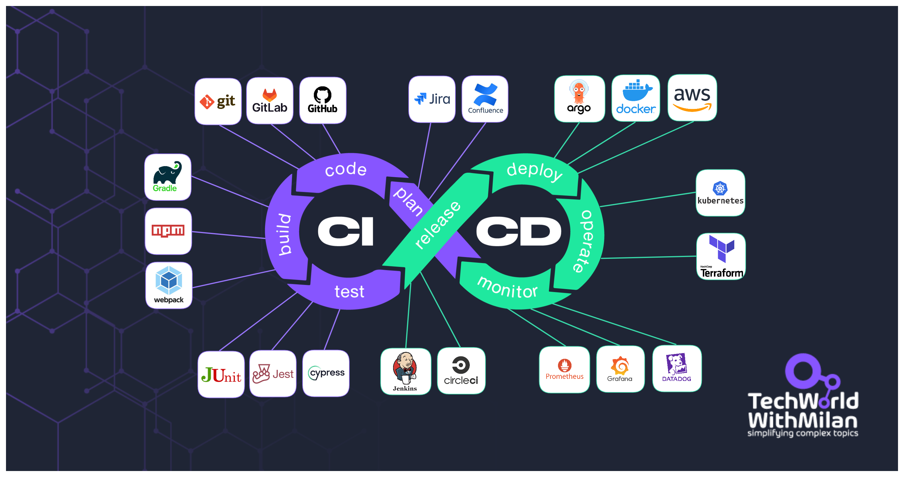

Slide 13
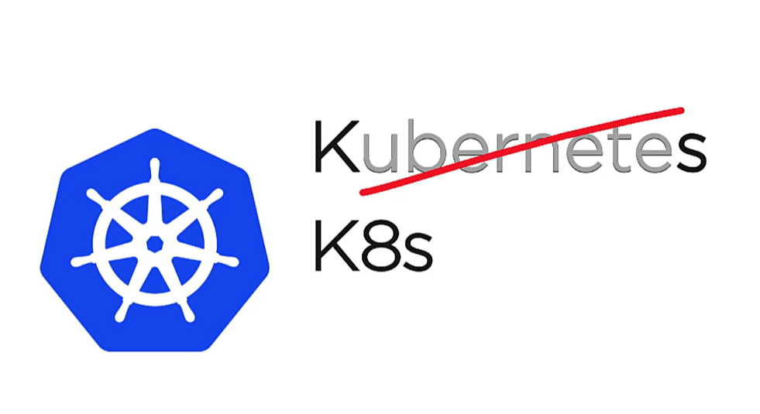
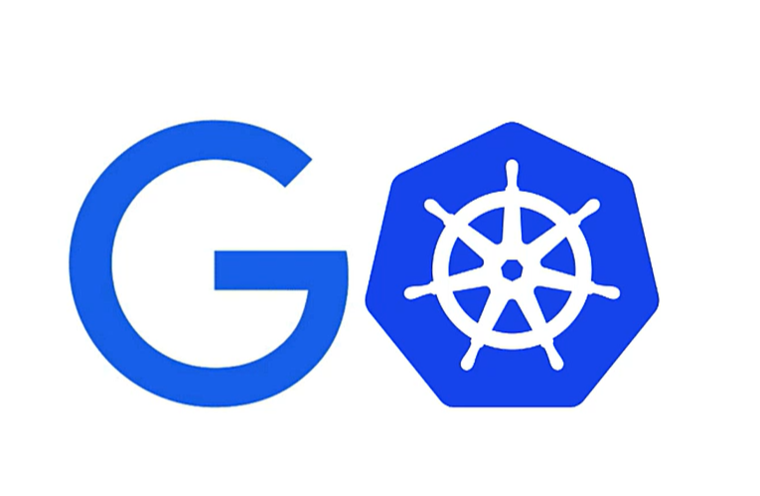
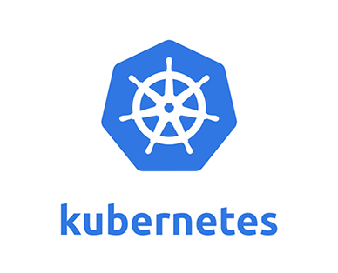
Jump KUBERNETES
Kubernetes is an opensource system for automating deployment, scaling and management of containerized applications.

Slide 14
Jump KUBERNETES
Containers make applications independent and portable, allowing them to run irrespective of the underlying infrastructure.
Kubernetes automates the scaling, deployment, and management of these containers.
In DevOps processes, speed, flexibility, and portability are crucial. Containers meet these needs, enabling applications to be easily moved between different environments.
Kubernetes provides a powerful tool for managing a large number of containers, allowing DevOps teams to focus on development and delivery rather than infrastructure management.
Automated Deployment and Scaling: Automatically deploying applications and scaling them based on demand.
Self-Healing: Ensuring service continuity by restarting or replacing faulty containers.
Kubernetes supports automation, which is a cornerstone of DevOps. As a result, applications can be automatically deployed, monitored, and scaled effectively.
Notes:
Kubernetes (kısaca K8s), konteynerleştirilmiş uygulamaları yönetmek için geliştirilmiş açık kaynaklı bir platformdur.
Konteynerler, uygulamaları bağımsız ve taşınabilir hale getirerek, altyapıdan bağımsız olarak çalışabilmelerini sağlar.
Kubernetes, bu konteynerlerin ölçeklenmesini, dağıtımını ve yönetimini otomatikleştirir.
DevOps süreçlerinde hız, esneklik ve taşınabilirlik önemlidir; konteynerler, bu ihtiyaçları karşılayarak uygulamaların farklı ortamlar arasında kolayca taşınabilmesini sağlar.
Kubernetes, çok sayıda konteyneri kolayca yönetmek için güçlü bir araç sunar, böylece DevOps ekipleri, altyapı yönetimi yerine geliştirme ve teslimata odaklanabilir.
Otomatik Dağıtım ve Ölçekleme: Uygulamaları otomatik olarak dağıtma ve kullanım talebine göre ölçeklendirme.
Kendi Kendini İyileştirme: Hatalı çalışan konteynerleri yeniden başlatarak veya değiştirerek hizmet sürekliliği sağlama.
Kubernetes, DevOps’un temel yapı taşlarından biri olan otomasyonu destekler; böylece uygulamalar otomatik olarak dağıtılabilir, izlenebilir ve ölçeklendirilebilir.
DevOps ekipleri, Kubernetes’i kullanarak daha hızlı ve güvenilir bir şekilde yazılımları dağıtabilir ve yönetebilir.

Slide 15
Kubernetes from a developer perspective
Creating Services
Creating Pods
Understanding Storege Options
Creating Deployments
Creating ConfigMaps and Secrets
Notes:
Öncelikle Kubernetes’i geliştirici perspektifinden ele alacağız. Bir geliştirici olarak neden Kubernetes öğrenmeye vakit ayırmalısınız?
Pod’lar: Pod’ların konteynerleri nasıl çalıştırdığını ve alt yapıda nasıl çalıştığını inceleyeceğiz.
Kubernetes’deki ağ yapısı kavramlarına ve Kubernetes servislerine giriş yapacağız.
Birçok uygulamanın veya konteynerin depolama ihtiyacı olabileceği için, Kubernetes’te depolamanın nasıl çalıştığını konuşacağız.
Docker volume’larıyla daha önce çalıştıysanız, Kubernetes’te bu konseptin nasıl işlediğini, kalıcı depolama (persistent volumes), kalıcı depolama talepleri (persistent volume claims) gibi kavramları inceleyeceğiz.
ConfigMaps (anahtar-değer çiftleri) ve hassas veriler için Secrets konularına değineceğiz.
Kubernetes’in tüm yapı taşlarını bir araya getirip Pod’lar, dağıtımlar, servisler, depolama ve daha fazlasını içeren bir uygulama çalıştıracağız.

Slide 16
How are you managing Containers?
Load Balancer
X
Container
Container
Container

Slide 17
API
Database
SERVER
API
How do you manage all of these containers?
Notes:
Diyelim ki bir yük dengeleyici (load balancer) kurdunuz ve bu yük dengeleyici, farklı nodelra (sanallaştırılmış makineler veya fiziksel sunucular) yönleniyor. Bu sunucularda farklı container’lar çalışıyor. Bu yapı, başlarda gayet iyi çalışabilir ve kendi başınıza bunu kurabilirsiniz. Ancak, bu container’lardan biri veya birkaçı çökerse ne olacak? O durumda nasıl müdahale edeceksiniz?
Çöken container’ları izleyebilecek ve otomatik olarak yeniden çalıştırabilecek bir sürece ihtiyacınız olur. Bunu kendi başınıza yapmaya çalıştığınızda birçok sorun ortaya çıkabilir. Bu örneği biraz daha derinleştirip inceleyeceğiz.
Diyelim ki, kendi makinenizde Docker Compose kullanarak bir uygulama çalıştırıyorsunuz. Örneğin, bir sunucunuz var ve bu sunucu API’lere çağrıda bulunuyor, ardından veritabanlarına ve belki bir Redis önbellek sunucusuna erişiyor. Bu durumda tüm bileşenleri bir araya getiren bir uygulamanız var. Peki, tüm bu container’ları nasıl yöneteceksiniz?
Yerel ortamda Docker Compose kullanmak oldukça iyi bir çözüm olabilir ve gayet iyi çalışabilir. Ancak, bunu üretim ortamında nasıl yönetiriz ve daha sonra nasıl güncelleriz? Docker Compose’u üretim ortamında da kullanabiliriz, ancak aslında bu tür ortamlara yönelik olarak tasarlanmamıştır.
Üretim ortamında bu container’ları ölçeklendirmemiz gerekebilir. Container’lardan biri çökerse onu yeniden başlatmak için bir iyileştirme süreci gerekebilir. Ayrıca, ağ yönetimi gibi başka karmaşık konular da işin içine girebilir. Tüm bu gereksinimler için Docker Compose yetersiz kalabilir.
Öyleyse, uygulamamızı paketleyip onun yönetimini başka bir sisteme bırakabilsek güzel olmaz mıydı? Container yönetimi ile uğraşmak zorunda kalmasak, uygulamadaki tekil hata noktalarını ortadan kaldırsak, container’ları kolayca ölçeklendirsek ve çalışan uygulamayı durdurmadan güncelleyebilsek harika olmaz mıydı?
İlerleyen bölümlerde, bunu nasıl gerçekleştirebileceğimizden ve "deployments" (dağıtımlar) adı verilen bir yöntemden bahsedeceğiz. Ayrıca, kapsayıcıların farklı makineler arasında bile birbiriyle iletişim kurmasını sağlayan güçlü bir ağ altyapısına ihtiyacımız olacak. Bunun yanı sıra, farklı makineler arasında veri saklama seçeneklerine de ihtiyaç duyabiliriz.

Slide 18
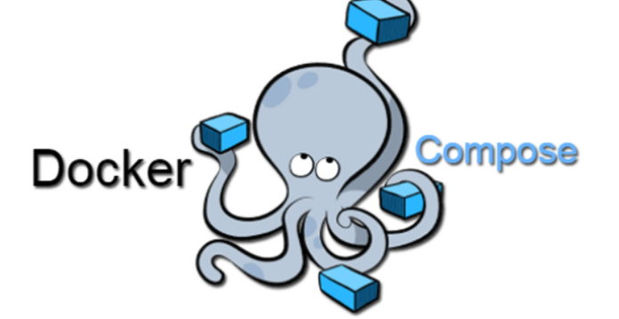
Docker Compose is a tool for defining and running multi-container Docker applications. With Compose, you use a YAML file to configure your application’s services. Then, with a single command, you create and start all the services from your configuration

Slide 19
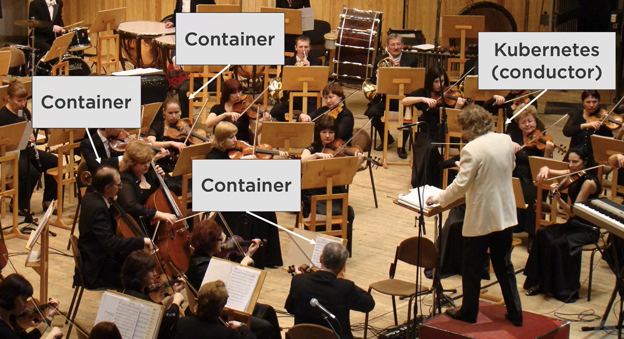
Notes:
Orkestra şefi müziği çok iyi bilir; hangi çalgının ne zaman çalması gerektiğini ve her bir müzisyeni tanır. Müzisyenlerden biri hastalanırsa, şef onun yerine birini bulabilir. Bu bakış açısıyla düşünürseniz,

Slide 20
Kubernetes Capabilities:
Load Balancing
Storage Orchestration
Rollout/Rollback
Self Healing
Configuration Management
Horizontal Scaling

Slide 21
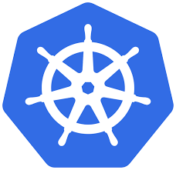
K8s Running
Master
Node
Node
Node
Pod
Pod
Pod
Cluster
Cluster
Cluster
Notes:
Kubernetes’in çalışma mantığına baktığımızda, bir veya daha fazla ana node (master node) bulunur. Bu ana nodelar, operasyonun patronu gibidir ve "çalışan" dediğimiz nodeları, yani çalışan düğümleri (worker nodes) yönetir. Çalışan düğümler fiziksel sunucular olabilir; genellikle sanal makineler olarak kullanılırlar. Tüm bu nodular bir araya gelerek bir küme (cluster) oluşturur.
Ana düğüm, her bir çalışan düğümde pod adı verilen yapıları başlatır.

Slide 22
PODS
Pods live and die but never come back to life
Scale Horizontally
Pod memory, volumes shared other containers
Environment for containers
Pod containers share same network namespace
Pod memory, volumes shared other containers
Ports can be reused by containers in separate pods
Node
Pod
Pod
Container
Container
Notes:
Pod Nedir?: Pod, Kubernetes uygulamalarının en temel yürütme birimidir ve Kubernetes nesne modelinde oluşturduğunuz veya dağıttığınız en küçük birimdir. Kubernetes'i bir Lego yapısı gibi düşünürsek, temel yapı taşı Pod'lardır. Podlar container'ları çalıştırır ve bir Pod’da birden fazla container olabilir.
Pod ve Uygulama Parçaları: Pod’ları, uygulamanızın farklı parçalarını organize etme aracı olarak düşünebilirsiniz. Çoğunlukla her bir Pod içinde tek bir container bulunur. Örneğin, web sunucusu, önbellek sunucusu veya API’lerin her birini ayrı bir Pod olarak planlamak önemlidir.
Pod’un Özellikleri: Pod'ların kendi IP adresi, bellek ve hacimleri vardır. Bu özellikler, bir Pod içindeki birden fazla container tarafından paylaşılabilir. Podlar yatay olarak bir düğüm üzerinde ölçeklendirilebilir. Ancak, bir Pod öldüğünde geri gelmez; Kubernetes, sağlıksız bir Pod gördüğünde onu kaldırıp yerine sağlıklı bir Pod oluşturur.
Kopyalar (Replicas) ve Yük Dengeleme: Pod’ları yatay olarak ölçeklendirmek için kopyalar (replicas) oluşturabilirsiniz. Bu kopyalar, aynı Pod’un klonlarıdır ve Kubernetes, bunlar arasında yük dengelemesi yapar. Sağlıksız bir Pod algılandığında Kubernetes, onu kaldırır ve sağlıklı bir kopyasını getirir.

Slide 23
Pods and Containers
Pod
Pod
Pod
Container
Container
Container
Notes:
Pod, aslında bir ürünü taşıyan kutu gibi düşünülebilir. Bir mağazadan bir kutu aldığınızda, o kutuyu çalıştırmazsınız; içindeki ürünü açar ve kullanırsınız. Podlar da tam olarak böyle çalışır. İstediğiniz kadar pod, bir makinede bulunabilir, ve Kubernetes burada podları yatay olarak ölçeklendirmek için devreye girer. Yani bir pod, içindeki kişiyi veya container’ı koruyan bir “uzay giysisi” gibidir.
Uzay giysisinin içindeki kişiyle nasıl iletişim kurarız? Uzaydayken, onlara doğrudan ulaşamayız, pod aracılığıyla iletişim kurmamız gerekir. Bunun nasıl olduğu ise uydu gibi teknolojiler aracılığıyla sağlanır. Aynı şekilde, kişinin hayati bilgilerine ulaşmak için pod’un sağladığı donanım ve arayüzler üzerinden hareket ederiz. Bu durumda işi yapan kişi uzay giysisinin içindedir, tıpkı container’ın podların içinde çalışması gibi.

Slide 24
Pods and Containers
Deployment
Pod
Pod
Pod
ReplicaSet
Container
Container
Container
Service
Notes:
Podlar kendi başlarına var olamazlar; Kubernetes içinde onları destekleyen başka bileşenler de gereklidir. Kubernetes kümesinde farklı düğümlerde container çalıştıran birçok pod olabilir, ancak bu podları dağıtmak için bir yola ihtiyaç vardır. İşte burada deployments (dağıtımlar) ve replica sets gibi yapılar devreye girer.
Ayrıca, podların dış dünya veya kendi aralarında iletişim kurmasını sağlamak gerekir ve bu da Kubernetes Services ile yapılır. Bu kaynaklar, podların düzgün şekilde dağıtıldığından, çalıştığından, içlerindeki container’ların sağlıklı olduğundan emin olmamızı sağlar ve çok daha fazlasını gerçekleştirir.

Slide 25
Manager
Scheduler
kubectl
API
etcd
Master
Node
Node
Node
Pod
Pod
Pod
Cluster
Cluster
Cluster
Notes:
Node (Düğüm): Bu durumda bir sanal makine olarak düşünebileceğimiz düğümler, bir veya daha fazla pod çalıştırabilir.
Master Node ve İletişim: Master düğümler, worker düğümlerle iletişim kurar. Master düğümde etcd store adı verilen bir yapı bulunur. Bu yapı, kümemiz hakkında izlenmesi gereken tüm bilgileri tutan bir veritabanı gibi düşünülebilir.
Controller Manager ve Scheduler (Zamanlayıcı): Master düğümde bir controller manager bulunur. Bu bileşen, gelen bir isteği alır ve bu isteği bir scheduler aracılığıyla işler. Scheduler, düğümlerin ve podların ne zaman başlatılacağı veya kapatılacağı gibi kararları verir.
kubectl: Geliştiriciler, DevOps veya BT yöneticileri, kubectl adlı komut satırı aracıyla master düğüme komut gönderirler. Bu araç, master’a istekler göndermek için kullanılan bir araçtır ve genellikle YAML veya JSON formatında meta veriler API sunucusuna gönderilir. API sunucusu, RESTful bir servis olup, bu verileri master düğüme iletir.
Kubelet: Her düğümde çalışan ve düğümü kümeye kaydeden küçük bir aracı olan kubelet, düğümle master arasında iletişimi sağlar.
Container Runtime: Podlarda container’ları çalıştırmak için bir container runtime ihtiyacı vardır. Bu, container’ları çalıştıran ortamı sağlar.
Kube-proxy: Ağ iletişimi sağlamak için kube-proxy adı verilen bir bileşen, her pod için benzersiz bir IP adresi sağlar. Bu, daha önce bahsedilen hizmetlerle (services) entegre olur.
Bu yapı taşları, Kubernetes’in çalışması için gereken temel unsurlardır. Şimdi Kubernetes’in geliştiriciler açısından faydalarına ve kullanım senaryolarına geçeceğiz.
Kubernetes’e geçmeden önce, kendimize şu soruyu sormalıyız: “Buna neden ihtiyacım var?” Bir geliştirici olarak genellikle ağ veya sunucu yapılandırmaları gibi üretim ortamıyla ilgilenmiyorum ve bulut kullanıyorsam, zaten container’ları çalıştıracak birçok seçenek mevcut. Bu yüzden Kubernetes’e neden ihtiyaç duyduğumuzu sorgulamak geliştirici bakış açısıyla çok mantıklı.

Slide 26
Developer Use Cases
Emulate production environment
Move from docker compose to kubernetes
E2e testing
Application scales properly
Performance Testing
CI/CD

Slide 27
Kubectl Commands
Kubaectl version
Kubectl cluster-info
Kubectl get all
Kubectl run container-name –image=definex
Kubectl port-forward pod ports
Kubectl expose ..
Kubectl create resource
Kubectl apply resource

Slide 28
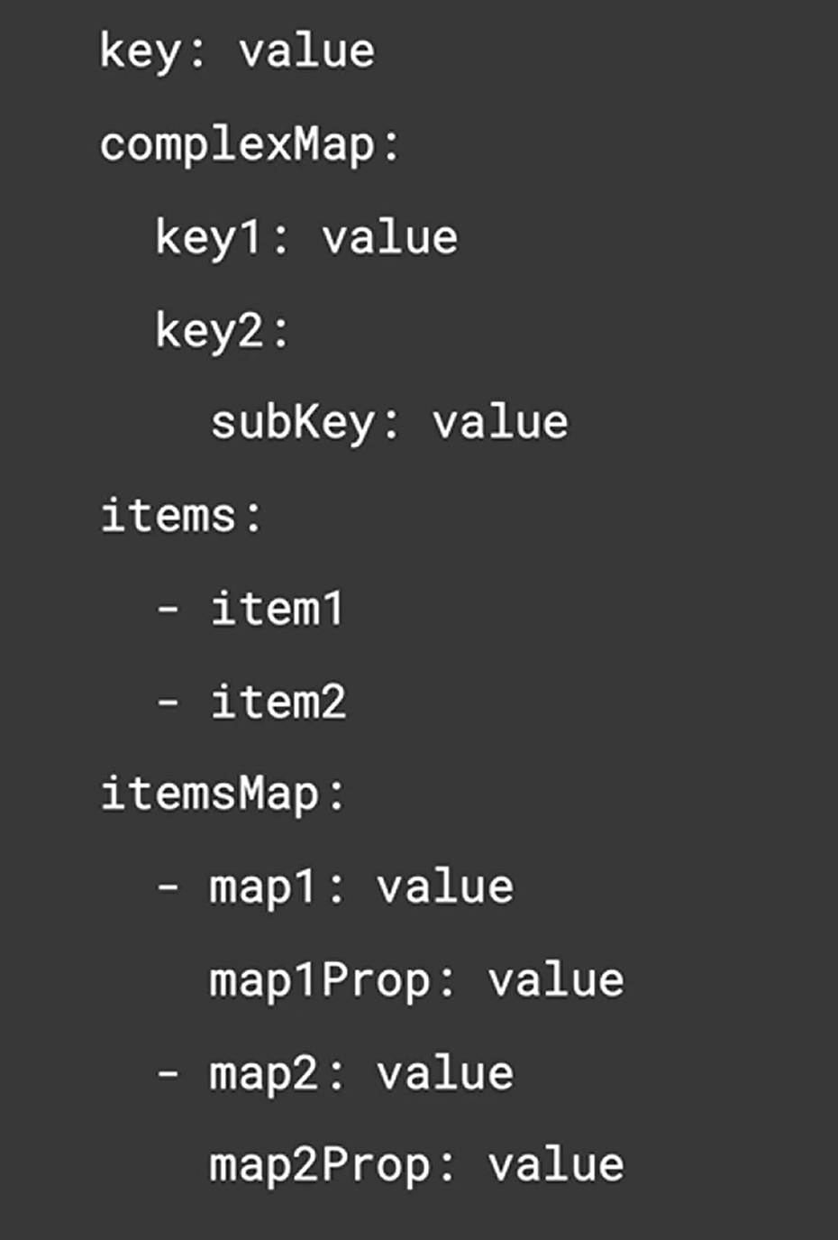
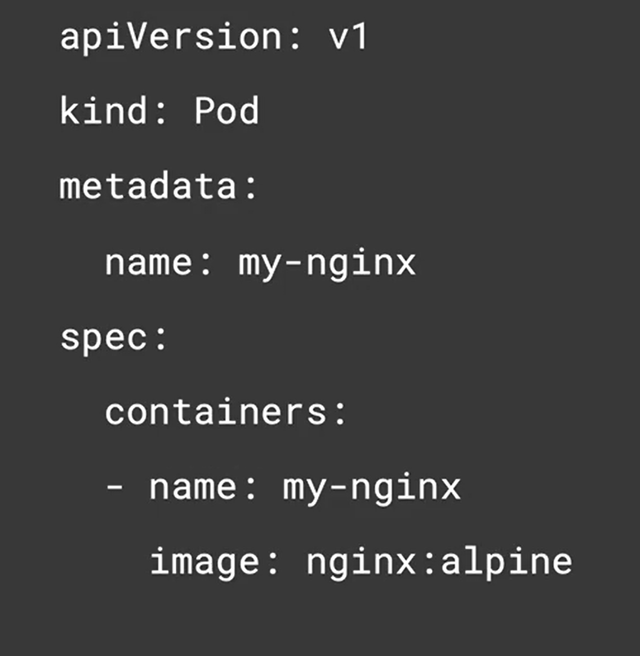
YAML Files
YAML maps define a key and value
YAML lists can be used to define a sequence of items
YAML lists can define a sequesnce maps

Slide 29

Break Time

Slide 30
Pod Health:
Readiness Probe:
- when should a container start receiving traffic?
Readiness probes can be used to determine if a pod should receive request.
Liveness Probe
- When should a container restart?
Liveness probes can be userd to determine if a pod is healthy and running as expected

Slide 31
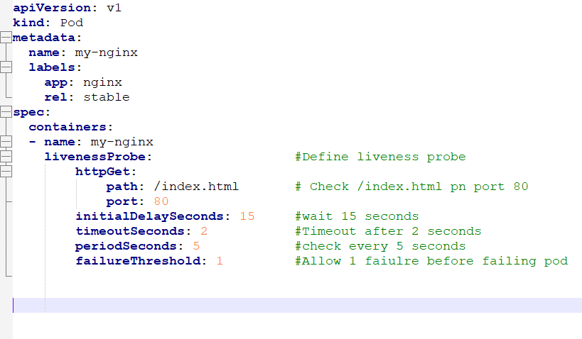
Liveness Probe:

Slide 32
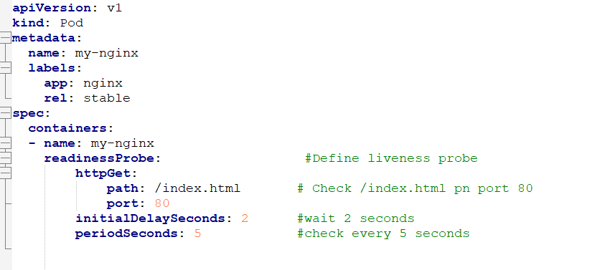
Readiness Probe:

Slide 33
Kubernetes Deployments
Deployment
Pod
Pod
Pod
ReplicaSet
Container
Container
Container
Service
Notes:
Bu modülde, deployments (dağıtımlar) ve replica sets (kopya setleri) konularına bakacağız. Şimdiye kadar pod’lar ve container’lar hakkında oldukça fazla bilgi edindik. Ancak tek bir pod çalıştırdığınızda, bu pod herhangi bir nedenle silinir veya kapanırsa, onu otomatik olarak yeniden başlatacak bir mekanizma yoktur. Container’lar bir pod içinde yeniden başlatılabilir, ancak pod’un kendisi silinirse geri gelmez.

Slide 34
A ReplicaSet is a declarative
way to manage Pods

Slide 35
Kubernetes Deployments
A replicaSet is a declarative way to manage Pods.
A deployment is a declarative way to manage Pods using a replicaSet
Pods represent the most basic resource in Kubernetes
Can be created and destroyed but are never re-created
What happens if a pod is destroyed?
Deployments and ReplicaSet ensure pods stay running and can be used to scale pods.

Slide 36
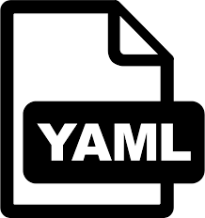
The Role of Deployments
A deployment manages pods:
Pods are managed using replicaSets
Scales replicaSets, which scale pods
Supports zero-downtime updated by creating and destroying replicaSets
Provides rollback functionality
Deployment
kubectl
ReplicaSet
Pod
Container
Notes:
• Pod’lar ve Sorunlar: Tek bir pod oluşturduğunuzda, bu pod herhangi bir nedenle silinir veya kapanırsa, onu otomatik olarak geri getirecek bir yapı yoktur. Container’lar bir pod içinde yeniden başlatılabilir, ancak pod’un kendisi silinirse geri gelmez. İşte burada deployments ve ReplicaSets devreye girer.
• ReplicaSet Nedir?: ReplicaSet, pod’ları deklaratif bir şekilde yönetir. Bir pod’u çalışır durumda tutmak ve sağlıksız bir durumda olduğunda yenisiyle değiştirmek gibi işlevleri yerine getirir. Pod sayısının belirlenen düzeyde kalmasını sağlar ve yatay ölçeklemeyi de destekler.
• Deployment Nedir?: Deployment, ReplicaSets’in bir üst seviyesinde yer alan ve onları saran bir yapıdır. Deployment, pod’ları yönetmek için ReplicaSets kullanır ve uygulamanın kesintisiz güncellenmesi gibi ek avantajlar sağlar. Kubernetes’in evriminde önce ReplicaSets ortaya çıkmış, ardından deployment’lar gelmiştir ve yönetimi daha basit hale getirmiştir.
• Yatay Ölçekleme ve Hata Toleransı: ReplicaSets, belirtilen pod sayısının sabit kalmasını sağlar. Örneğin, 5 pod istiyorsanız ve bir pod düşerse, ReplicaSets otomatik olarak yeni bir pod başlatarak bu sayıyı korur. Bu sayede hata toleransı sağlanır.
• Kesintisiz Güncellemeler (Zero-Downtime Updates): Deployment’lar, uygulamaları kesintisiz olarak güncelleyebilmenizi sağlar. Geleneksel yöntemlerde güncellemeler sırasında uygulama geçici olarak çevrimdışı olabilirken, Kubernetes deployment’ları ile bu kesintilerin önüne geçilebilir.
• Geri Alma (Rollback) İşlevi: Deployment’lar ayrıca bir önceki sürüme geri dönme işlevi de sunar. Yeni bir sürüm dağıttığınızda sorun çıkarsa, kolayca önceki sürüme geçiş yapabilirsiniz.

Slide 37
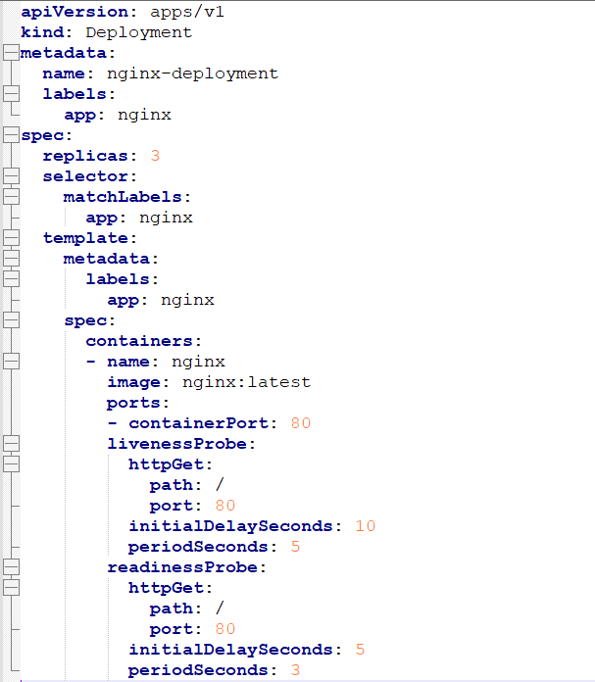
Nginx-deployment.yaml
Kubectl create –f nginx-deployment.yaml
Kubectl apply –f nginx-deployment.yaml
Kubectl get deployment –show-labels
Kubectl get deployment –l app=nginx
Kubectl delete deployment deploymentName
Kubectl scale deployment deploymentName –replicas=5
Kubectl scale –f nginx-deployment.yaml –replicas=3

Slide 38
How Do You Update Existing Pods?
Pod
Pod
Update
Container
Container
Deployment
Nginx:1.0.0-alpine
Nginx:1.0.1-alpine
Notes:
Kesintisiz Güncellemeler: Geleneksel yöntemlerde bir uygulama güncellendiğinde, eski container’ı durdurup yeni bir container başlatmak gerekiyordu. Bu işlem sırasında kısa bir kesinti yaşanabiliyordu. Ancak Kubernetes deployment’ları, uygulamanın eski sürümünü durdurmadan yeni sürümüne geçiş yapmanıza olanak tanır. Bu, kullanıcılar için kesintisiz bir deneyim sağlar.
• Rolling Update (Varsayılan Yöntem): Bu yöntemde, yeni pod’lar çalışmaya başlarken eski pod’lar aşamalı olarak kapatılır. Her yeni pod hazır olduğunda, eski bir pod silinir. Bu işlem tüm pod’lar yenilenene kadar devam eder ve kullanıcıların kesinti yaşamasını önler.

Slide 39
Kubernetes is zero downtime deployments
Update an application’s Pods without impacting end users
Kubernetes is zero downtime deployments
Canary Deployments
Blue-green deployments
Rollbacks
Rolling updates
Deployment
ReplicaSet
Pod
Container
Notes:
Blue-Green Deployment: Aynı anda iki ortam çalışır (eski ve yeni sürüm). Yeni sürüm test edildikten sonra, tüm trafik yeni sürüme yönlendirilir.
Canary Deployment: Yeni sürüme çok az miktarda trafik yönlendirilir. Bu küçük kullanıcı grubu üzerinden test edildikten sonra, tüm trafik yeni sürüme aktarılabilir.
A/B Testing: Farklı kullanıcı grupları için iki farklı sürüm çalıştırılır ve belirli bir süre sonra değerlendirilir.
Rollback: Yeni sürümde sorun yaşanırsa, eski sürüme geri dönülebilir.
• Rolling Update’in Çalışma Şekli: Örneğin, v1 sürümünde çalışan üç pod’unuz olduğunu varsayalım. Rolling update süreci başladığında, ilk olarak v2 sürümünde yeni bir pod oluşturulur. Bu pod hazır olduğunda, eski podlardan biri kapatılır. İşlem tüm pod’lar yeni sürüme geçene kadar devam eder.
• kubectl apply ile Güncellemeler: YAML dosyanızdaki güncellemeleri kubectl apply komutuyla uyguladığınızda, Kubernetes bu güncellemeleri arka planda yönetir ve kesintisiz geçişi sağlar. Geliştirici olarak, kodunuzu bu geçişi desteklemek için farklı bir şekilde yazmanıza gerek yoktur; Kubernetes bunu otomatik olarak halleder.

Slide 40
Kubernetes Services
Deployment
Pod
Pod
Pod
ReplicaSet
Container
Container
Container
Service
Notes:
Pod'lar geçici yapılar oldukları için, IP adreslerine güvenmemiz mümkün değil.

Slide 41
A Service provide a single
Point of entry for accessing
one or more pods

Slide 42
Quesiton
Pods live and die can you rely on their IP?
FE pod
BE pod
Container
Container
10.0.0.50
10.0.0.55
Notes:
Örneğin, dış dünyadan bir çağrının bir frontend pod’una, onun da bir backend pod’una ulaştığını düşünelim. Peki, ya bu pod’lardan birinin IP adresi değişirse? Bu durumda erişim kesintiye uğrayabilir.
Cevap oldukça basit: Pod'ların IP adreslerine güvenemeyiz. Bu yüzden servislere ihtiyacımız var. Servisler, değişken IP adresleri yerine sabit bir erişim noktası sağlayarak, pod’lar arası ve dış dünyadan gelen iletişimi güvenilir hale getirir.
Bazı pod'lar uzun süre çalışabilir, ancak yeniden başlatılmaları veya yeniden planlanmaları durumunda büyük olasılıkla yeni bir IP adresi alacaklardır. Bu nedenle, pod’ların IP adreslerine güvenmek mümkün değildir.
Ayrıca, pod'lar yatay olarak ölçeklendirilebilir. Yeni bir pod eklendiğinde, ona yeni bir IP adresi atanır. Bir diğer önemli nokta, pod'ların IP adreslerinin yalnızca planlandıktan sonra belirlenmesidir. Yani, bir istemci bu IP adresini önceden bilemez. Bu da IP adresine dayalı doğrudan erişimi zorlaştırır ve güvenilmez hale getirir.

Slide 43
Kubernetes Services
Pods are mortal
You can not rely on a Pod Ip address staying the same
Pods can be horizontally scaled so each pods gets its own IP address
A Pod get an IP address after it has been scheduled
Pod
Container
10.0.0.50
Notes:
Servislerin temel amacı, pod'ların IP adreslerini kullanıcılar için soyutlamaktır. Servisler, sabit bir IP adresi sağlar ve arkalarındaki pod'larla nasıl iletişim kuracaklarını bilirler.
Sabit IP ve Etiketleme (Labels): Servisler, pod'ları birleştirmek için etiketler kullanır. Örneğin, my-app etiketiyle tanımlanmış tüm pod'lar bir servise bağlanabilir. Servisin IP adresi sabit kalırken, arka plandaki pod’ların IP adresleri değişse bile servis bunu yönetir.
Yük Dengeleme: Servisler, pod’lar arasında yerleşik bir yük dengeleme mekanizmasına sahiptir. Bir pod kapanır ve yeni bir pod açılırsa, servis yeni pod’un IP adresini öğrenir ve ona göre yük dengelemesi yapmaya devam eder.
Kube-proxy ve Sanal IP: Worker düğümlerde çalışan kube-proxy, servisler için sanal bir IP adresi oluşturur. Bu IP adresi, Layer 4 (TCP/IP) üzerinden çalışır ve servislerin sürekliliğini sağlar. Servisler geçici değildir; kalıcı olmaları gerekir, çünkü dış dünya veya başka bir düğüm tarafından erişilmesi gereken noktadır.
Endpoints: Servisler, pod’lara erişim sağlamak için endpoints adı verilen yapılar oluşturur. Bu endpoints, servis ile çalışan pod arasında bir köprü işlevi görür.
Sonuç olarak, servisler, pod IP adreslerinin değişkenliğini kullanıcıdan soyutlayarak daha güvenilir ve sürekli bir bağlantı sağlar.

Slide 44
The Role of Services
Services abstract Pod IP address from consumers
Load balances between pods
Services are not ephemeral
Creates enpoints which sit between a service and pods
Pod
Container
Service
10.0.0.50:80
Deployment
10.0.0.0:80
Pod
Container
10.0.0.55:80
Notes:
Eğer Kubernetes’e bir dış çağrı yapılacaksa, bu çağrının yönlendirileceği bir servis oluşturmanız gerekir. Servis, arkadaki pod’ların IP adreslerini bilir ve bu IP’lerle ilgilenir.

Slide 45
Service Call Example
Frontend
Pod
Container
Backend
Pod
Frontend
Backend
Service
10.0.0.50:8080
Service
Container
Deployment
10.0.0.0:80
Frontend
10.0.0.1:9000
Pod
Container
10.0.0.10:27000
10.0.0.55:8080
Notes:
Etiketlerle Bağlantı Kurma: Servis ve iki pod’un frontend etiketi olduğunu varsayalım. Bu etiket, servisle pod’ları ilişkilendiren önemli bir faktördür. Servis, frontend etiketine sahip tüm pod’larla bağlantı kurarak bu yapıdaki IP yönetimini üstlenir.
Pod’lar Arası İletişim: frontend pod’larının başka bir pod grubuyla, örneğin backend pod’larıyla iletişime geçmesi gerektiğinde, bu yine bir servis aracılığıyla sağlanır. Bu durumda, backend etiketi, ilgili servisle backend pod’larını ilişkilendirir.
Servisler, Kubernetes’te pod’lar arası ve dış dünya ile iletişimi sağlamak için kritik bir rol oynar. Etiketler ve servisler sayesinde pod'lar arasındaki bağlantılar güvenilir ve ölçeklenebilir hale gelir.
Servisler, pod'lara gelen çağrılarda yük dengelemesi yapar. Bir servis, birden fazla pod ile ilişkilendirildiğinde, gelen bağlantıları bu pod’lar arasında otomatik olarak dağıtır. Örneğin, dışarıdan bir çağrı geldiğinde, ilk çağrı birinci pod’a yönlendirilir, sonraki çağrı ikinci pod’a ve bu şekilde sırayla devam eder. Bu süreç arka planda Kubernetes tarafından yönetilir.
Tarayıcı ile Yük Dengeleme: Tarayıcılar, aynı bağlantıyı tekrar tekrar kullanarak sunucuya ulaşır. Kubernetes, bu bağlantıyı koruyarak gelen isteklerin aynı pod'a yönlendirilmesini sağlar. Ancak, ilgili pod kapandığında yeniden planlanır ve servis bu yeni pod ile bağlantıyı yönetmeye devam eder.

Slide 46
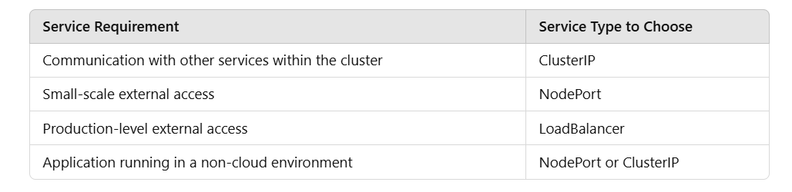
Service Types
ClusterIP -> Expose the service on a cluster internal IP
NodePort -> Expose the service on each Node’s IP at static port
Load Balancer -> Provision an external IP to act as a load balancer for the service
Pod
Notes:
Kubernetes'te servislerle çalışmak için farklı servis türlerini bilmeniz gerekir. Servis türlerine geldiğimizde, 3 ana tür bulunur. İlki, varsayılan tür olan
ClusterIP'dir. Bu tür, bir servisin dahili IP adresleriyle iletişim kurmasını sağlar ve pod'larınız için dahili IP adresleri ayarlar.
İkinci tür NodePort’tur. Bu türde, bir düğümün IP adresini kullanırız ve bu düğümde çağrılabilecek statik bir port ayarlarız.
Üçüncü olarak LoadBalancer bulunur. Bu tür, farklı düğümlerin önüne yerleştirilir ve düğümlere çağrı yapmak ve en sonunda pod'lara ulaşmak için harici bir IP sağlar.
ClusterIP
Kullanım Durumu: İç ağda çalışan servisler için uygundur; yalnızca Kubernetes kümesi içindeki diğer uygulamalar tarafından erişilebilir.
Ne Zaman Seçilir?
Uygulama, sadece küme içindeki diğer pod’lar tarafından kullanılacaksa.
Örneğin, mikroservis mimarisinde servisler arasında iletişim gerekiyorsa.
Avantajları:
Varsayılan olarak güvenlidir, dışarıya kapalıdır.
Kaynak tüketimi açısından daha verimlidir, çünkü dış dünyaya erişim sağlamak için ek yapılandırmalar gerekmez.
2. NodePort
Kullanım Durumu: Kümeye dışarıdan erişim gerektiren ancak basit bir çözüm gereken durumlar için uygundur. Bu tür servis, Kubernetes node’larının IP adresleri ve belirlenen bir port üzerinden erişilebilir hale gelir.
Ne Zaman Seçilir?
Test veya geliştirme ortamlarında; dış erişim gerekir ancak tam bir yük dengeleyiciye ihtiyaç yoksa.
İstemci sayısı az ve dışarıdan erişim belirli bir port ile sınırlı olacaksa.
Avantajları:
Kolay kurulum; dış dünyaya bir node’un IP adresi ve belirli bir port üzerinden erişim sağlar.
Dezavantajları:
Sabit portlarla sınırlıdır ve güvenlik açısından riskli olabilir, çünkü doğrudan node’ların portlarını açar.
Yük dengeleme sınırlıdır ve daha geniş çapta trafiği idare etmek için uygun olmayabilir.
3. LoadBalancer
Kullanım Durumu: Genellikle bulut ortamlarında tercih edilir. Kubernetes, bulut sağlayıcısının sunduğu bir yük dengeleyiciyi kullanarak, uygulamayı dış dünyaya açar.
Ne Zaman Seçilir?
Uygulama bir prodüksiyon ortamında çalışıyorsa ve yüksek kullanılabilirlik, otomatik yük dengeleme gibi özellikler isteniyorsa.
Dış dünyaya sağlam bir erişim sağlanması gerektiğinde (örneğin, müşteri veya kullanıcıların doğrudan erişeceği bir web uygulaması).
Avantajları:
Yük dengeleme sağlar, böylece trafiği pod’lara eşit şekilde dağıtır.
Bulut sağlayıcısının sunduğu yük dengeleyiciyle çalıştığından, otomatik ölçeklenebilirlik ve güvenilirlik sunar.
Dezavantajları:
Bulut ortamı gerektirir (örneğin, AWS, Azure veya Google Cloud).
Bulut sağlayıcısına bağlı olduğundan, maliyetler yükselebilir.

Slide 47
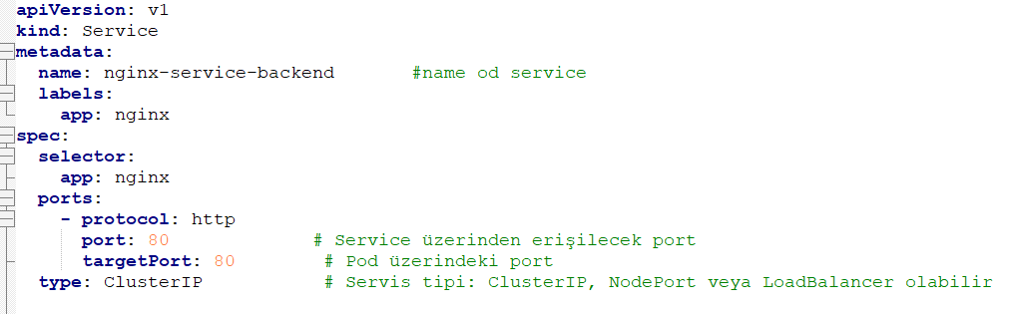
Service YAML
Pod
Service
kubectl
Pod
Container

Slide 48
Kubernetes Storage
Storage
Deployment
Pod
Pod
Pod
ReplicaSet
Container
Container
Container
Service
Notes:
Kapsayıcılarla çalışırken sıkça gündeme gelen konulardan biri depolamadır. Bir kapsayıcı (container) çöktüğünde, dosya sistemi de erişilemez hale gelir. Peki, veriyi veya durumu bir yerde saklamamız gerektiğinde ne yaparız?

Slide 49
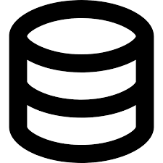
Kubernetes Storage
NFS
ConfigMap & Secret
PersistentVoulmeClaim(PVC)
Cloud
EmptyDir
Pod
Container
Volume
Notes:
Depolamanın Temel Kavramları: Depolamanın temel prensiplerini açıklayacağız.
Volumes: Docker ile çalıştıysanız aşina olabileceğiniz volumes kavramını ele alacağız.
Persistent Volumes ve Persistent Volume Claims: Veri kalıcılığını sağlayan ve verilere kapsayıcı çöktüğünde bile erişimi mümkün kılan kalıcı depolama yapılarından bahsedeceğiz.
Storage Classes: Persistent volumes ve claims ile birlikte kullanılabilen farklı depolama sınıflarını inceleyeceğiz.
Bu modülde pod’lar, kapsayıcılar ve depolama yapılarını bir araya getirerek, pod'ların veriyi paylaşmak için volume gibi yapıları nasıl kullanabileceğini öğreneceğiz.

Slide 50
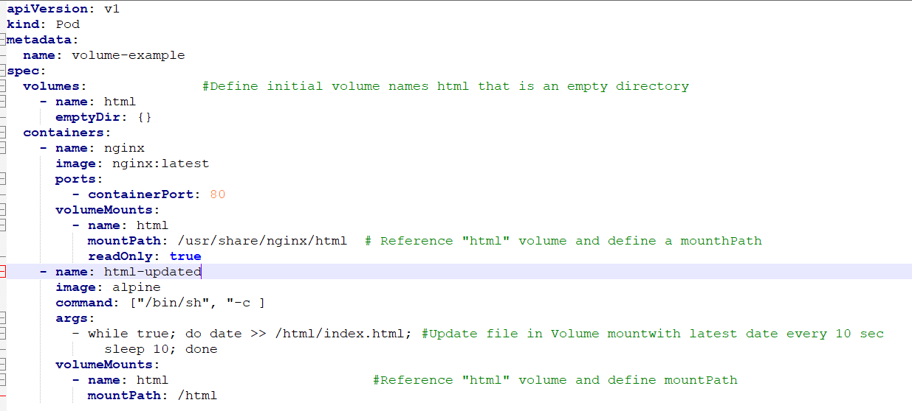
Kubernetes Storage

Slide 51
PersistentVolumes and PersistentVolumeClaims
A PersistentVolume is a cluster wide storage unit provisioned by and administrator with a lifecycle independent from a Pod.
A persistent Volume Claim is a request for a storage unit
Pod
PVC
PV
Container
Storege
Notes:
İşte PersistentVolume (PV) ve PersistentVolumeClaim (PVC) kavramlarının detayları ve nasıl çalıştıkları hakkında adım adım bir açıklama:
PersistentVolume (Kalıcı Hacim):
Tanım: Kubernetes kümesi genelinde geçerli olan bir depolama birimidir ve genellikle bir yönetici tarafından ayarlanır. Pod’dan bağımsız bir yaşam döngüsüne sahiptir.
Kullanım: Yönetici tarafından ayarlanan PV, bulut depolama, yerel depolama veya ağa bağlı başka bir depolama olabilir. Pod’un hangi düğümde çalıştığına bağlı olmaksızın erişilebilir, bu nedenle yeniden planlanan bir pod bile bu depolamaya erişebilir.
PersistentVolumeClaim (Kalıcı Hacim Talebi):
Tanım: PV’ye erişim sağlamak için yapılan bir taleptir. PVC, pod veya deployment içinde PV’ye erişim sağlamak için kullanılır.
Kullanım: Yönetici PV’yi ayarladıktan sonra, pod veya başka bir Kubernetes nesnesi içinde PVC kullanılarak bu depolama birimine erişilebilir.
Çalışma Adımları:
Depolama Kaynağı Oluşturma: İlk adımda bir ağ depolama kaynağı (örneğin, NFS, bulut depolama veya başka bir üçüncü parti depolama seçeneği) oluşturulur.
PersistentVolume Tanımlama: PV, Kubernetes API’ye kaydedilir.
PersistentVolumeClaim Oluşturma: PV’ye erişim sağlamak için bir PVC oluşturulur.
PVC ve PV Bağlantısı: Kubernetes, PVC ile PV’yi birbirine bağlar, böylece pod bu depolamaya erişebilir.
PVC’yi Pod veya Deployment’a Bağlama: Son adımda, pod veya deployment şablonu içinde PVC tanımlanır. Bu sayede pod, depolama birimine okuma/yazma erişimi sağlar.

Slide 52
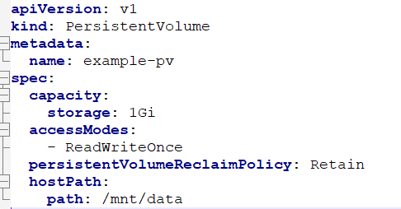
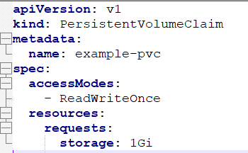
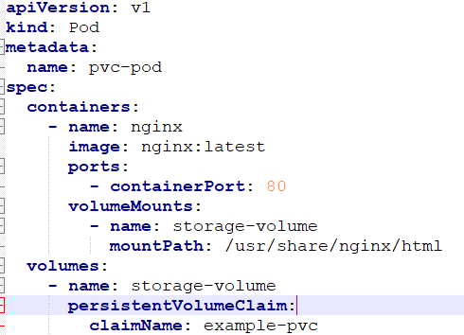
PersistentVolumes and PersistentVolumeClaims

Slide 53
Kubernetes ConfigMaps & Secrets
Storage/ConfigMaps/Secrets
Deployment
Pod
Pod
Pod
ReplicaSet
Container
Container
Container
Service

Slide 54
ConfigMaps provide a way
to store configuration
information and provide
it to containers.

Slide 55
Kubernetes ConfigMap
Provides a way to inject configuration data into a container
Can store entire files or provide key/value -> JSON, XML
Pod
Environment
Variables
ConfigMap
Volume
ConfigMap Key1 =value1 Key2 = value2
ConfigMaps can be accessed from a pod using
Notes:
İlk olarak, ConfigMap nedir? ConfigMap, yapılandırma bilgilerini depolamak ve bu bilgileri container'lara sağlamak için kullanılan bir yapıdır. Pod içindeki bir container başka düğümlerde ölçeklendiğinde veya yeniden planlandığında bile bu yapılandırma bilgilerine kümeye yayılmış olarak erişim sağlar, bu da yapılandırma yönetimini kolaylaştırır.
ConfigMap’in Ayrıntıları:
ConfigMap ile Yapılandırma Verilerini Enjekte Etme: Her uygulamada yapılandırma verilerine ihtiyaç duyulur. Örneğin, uygulamanızdaki bir bölüm, belirli verilere erişmek zorundadır. Ancak, bu uygulama küme içinde herhangi bir yerde çalıştırılabilir, bu da durumu zorlaştırır. Bu gibi durumlarda ConfigMap devreye girer.
Depolama Seçenekleri: ConfigMap verilerini bir dosyada, kubectl komutuyla veya YAML dosyası olarak saklayabilirsiniz.
Dosya Kullanımı: Dosya adı anahtar olarak kullanılır ve içeriği değer olarak kaydedilir.
Komut Satırında Literal Değerler: kubectl komut satırı ile ConfigMap verilerini hızlıca ekleyebilirsiniz.
Manifest Oluşturma: YAML dosyası olarak bir manifest oluşturabilir ve anahtar/değer çiftlerini bu dosyada tanımlayabilirsiniz.
ConfigMap Erişim Yöntemleri:
Ortam Değişkenleri: Pod, ConfigMap verilerine ortam değişkenleri üzerinden erişebilir.
ConfigMap Volume: Bu yöntemle ConfigMap bir dosya sistemi olarak bağlanır. Bu dosya sistemine erişerek dosyadaki değerleri okuyabilirsiniz.
Her iki yöntemi de kullanarak ConfigMap’in nasıl erişilebileceğini daha ayrıntılı olarak göstereceğim. Bu, ConfigMap'in nasıl çalıştığını ve nasıl kullanılabileceğini anlamanız için temel bir giriş niteliğindedir.

Slide 56
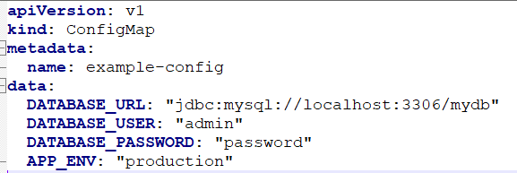
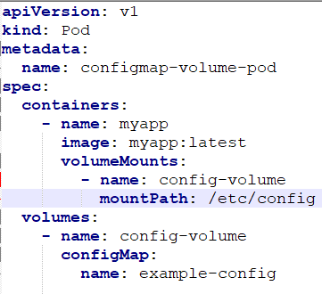
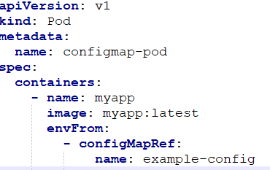
Kubernetes ConfigMap

Slide 57
A secret is an object that
Contains a small amount
of sensitive data such as
a password, a token

Slide 58

Kubernetes Secrets
Avoids storing secrets in container images in files or deployment manifests.
Mount secrets into pods as files or as environment variables
Kubernetes only makes secrets available to nodes that have a pod requeting the secret
Notes:
İşte Kubernetes’te Secrets kullanarak hassas verileri nasıl güvenli bir şekilde yönetebileceğinize dair önemli bilgiler:
Secrets Nedir?
Tanım: Secrets, Kubernetes'te küçük miktarda hassas veriyi (örneğin, şifreler, tokenler, anahtarlar, sertifikalar) saklayan bir nesnedir. Kubernetes, bu verileri güvenli bir şekilde pod’lara ve pod içindeki container’lara sağlar.
Amacı: Secrets, hassas verilerin container görüntülerinde, dosyalarda veya deployment manifestlerinde saklanmasını önleyerek güvenliği artırır.
Secrets Nasıl Erişilir?
Dosya Olarak Montaj (Volume Kullanarak): Secrets, pod'lara dosya olarak eklenebilir.
Ortam Değişkenleri ile Kullanım: Tıpkı ConfigMap’lerde olduğu gibi, Secrets de ortam değişkenleri aracılığıyla erişilebilir.
Güvenlik Özellikleri:
Kubernetes, yalnızca Secrets’a ihtiyaç duyan pod'ların bulunduğu düğümlere bu bilgiyi sağlar. İhtiyaç duymayan düğümler, bu bilgilere erişemez. Bu, saldırı yüzeyini azaltır.
Secrets, düğümde tmpfs üzerinde saklanır ve diske yazılmaz

Slide 59
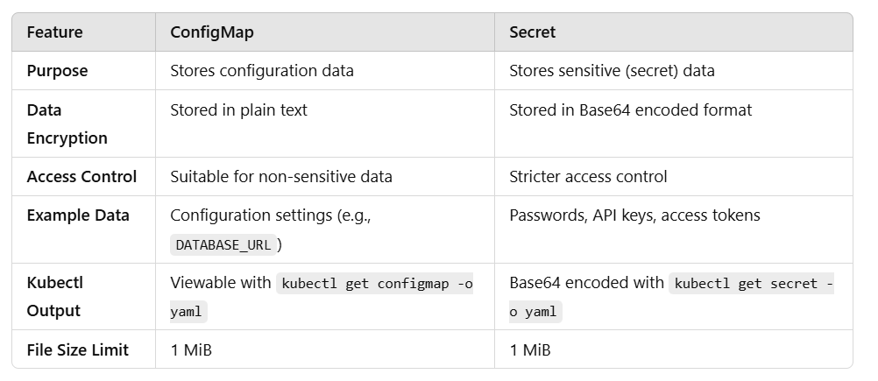
ConfigMap vs Secrets
Notes:
ConfigMap Ne Zaman Kullanılır?
Hassas Olmayan Yapılandırma Verileri İçin: Veritabanı bağlantı URL'si, uygulama ortamı (production, development gibi), uygulama yapılandırma anahtarları.
Sıkça Değişmeyen Ayarlar İçin: ConfigMap genellikle sabit veya nadiren değişen yapılandırma bilgileri için uygundur.
Uygulama Davranışını Değiştirmek İçin: Çalışma ortamında uygulamanın davranışını değiştirmek için farklı yapılandırmalar sağlar.
Örnek: DATABASE_HOST gibi hassas olmayan yapılandırma verileri.
Secret Ne Zaman Kullanılır?
Hassas Bilgiler İçin: Parolalar, API anahtarları, şifreleme anahtarları, erişim belirteçleri gibi bilgileri saklamak için kullanılır.
Daha Yüksek Güvenlik Gerektiren Durumlar İçin: Hassas bilgiler Kubernetes içinde base64 kodlanmış olarak saklanır. Ek olarak, Kubernetes'in güvenlik özellikleriyle Secret daha sıkı denetim altındadır.
Erişim Kısıtlaması Gereken Durumlarda: Secret objeleri, yetkisiz erişimi önlemek için rol tabanlı erişim kontrolleri (RBAC) ile daha güvenli bir şekilde yapılandırılabilir

Slide 60
Kubernetes Done !!!

Slide 61


Slide 62
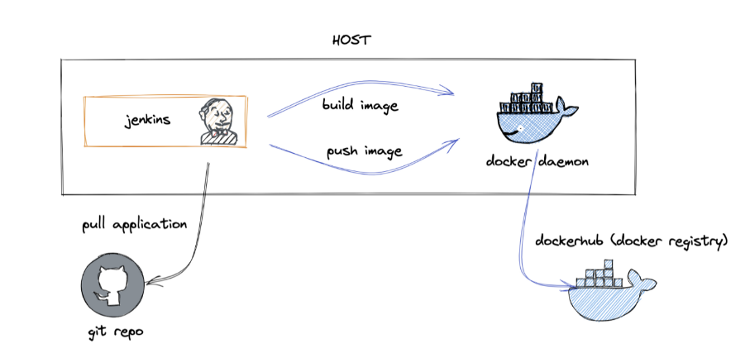
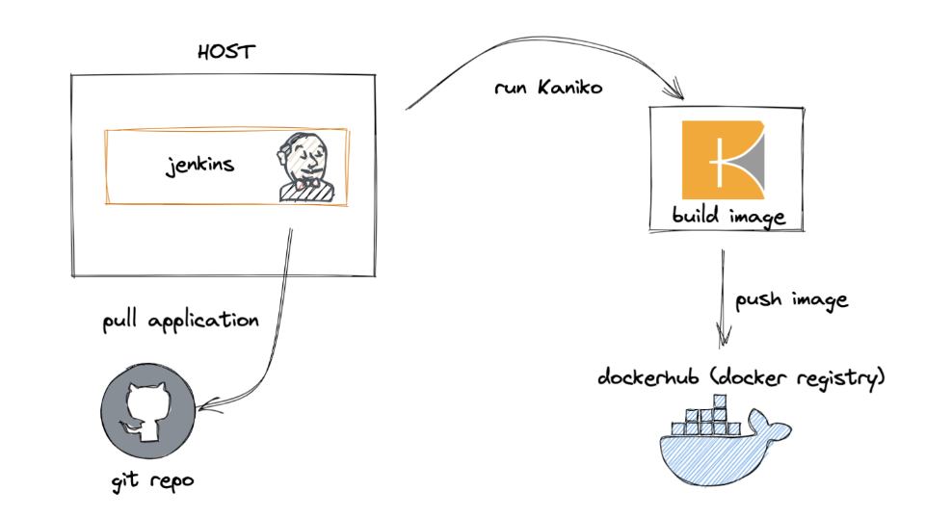
Notes:
kaniko google tarafından geliştirilmiş container image build ve push tooludur.
docker daemon a access olmadan bunu yapar. ve bunu serverless şekilde yapması sebebiyle management ı çok daha kolaydır.
docker kullanmadan kaniko ile image build etmemize yarıyor.
çoğu production ortamı pipelinelarında build ve push aşamasında genelde
jenkins podu ya da docker olan bir sunucu kullanıyor yani build ve push aşaması için docker bağımlılığı var.
geleneksel yapıda jenkins docker daemon çalışan bir node a applicationın
buildini aldırıp push ettirir böylece daha sonra deploy aşamasında kullanabiliriz.
bunu yaparken docker çalışan sunucuda docker sock ile yapar
güvenlik sorunlarını da beraberinde getiriyor. ayrıca bir host a ihtiyaç duyması sebebiyle serverless bir çözüm sunmuyor.

Slide 63
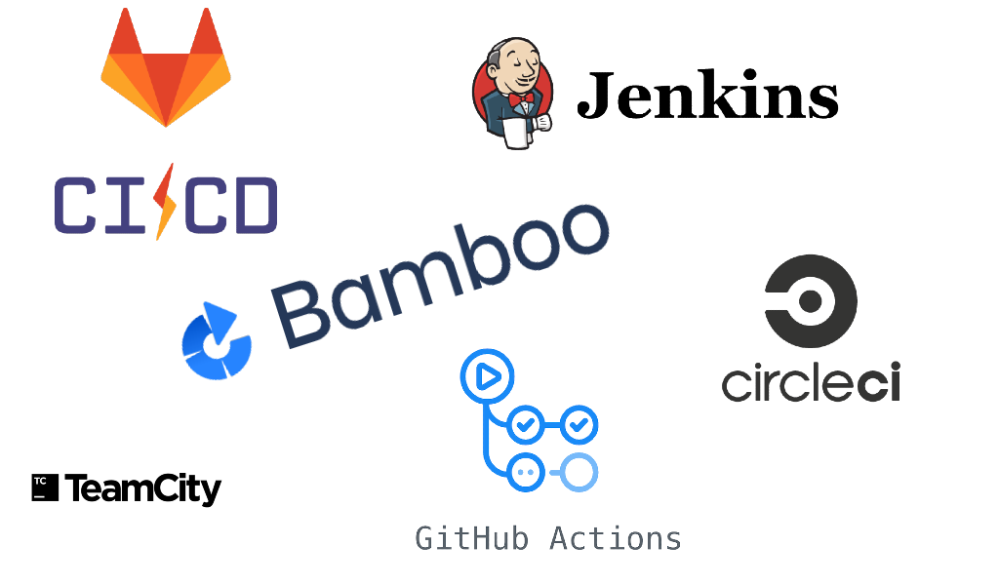
CI/CD Tools

Slide 64
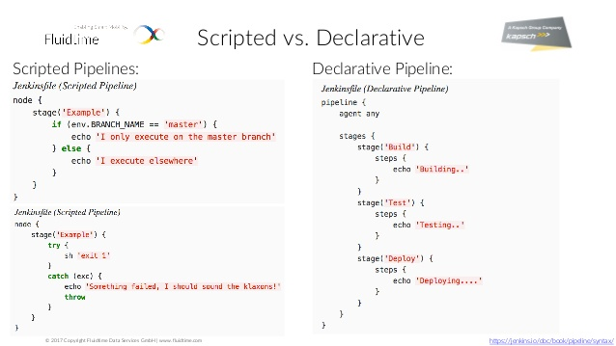

Pipelines
Declarative Pipeline
Script Pipeline

Slide 65
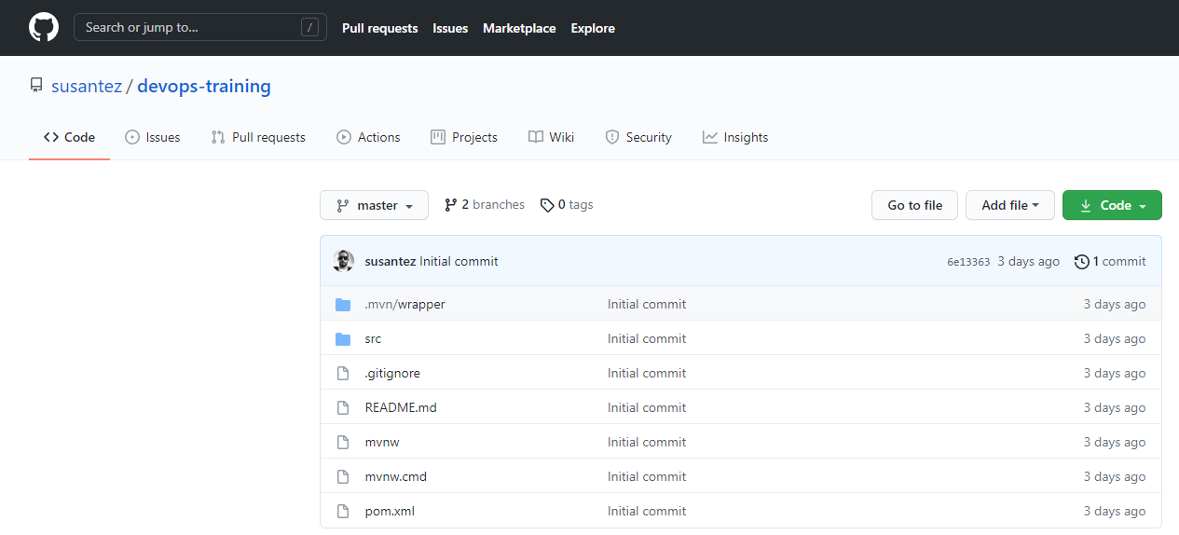
Demo

Slide 66
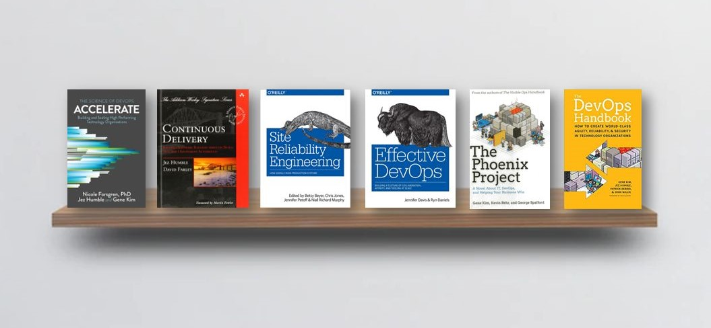

Slide 67
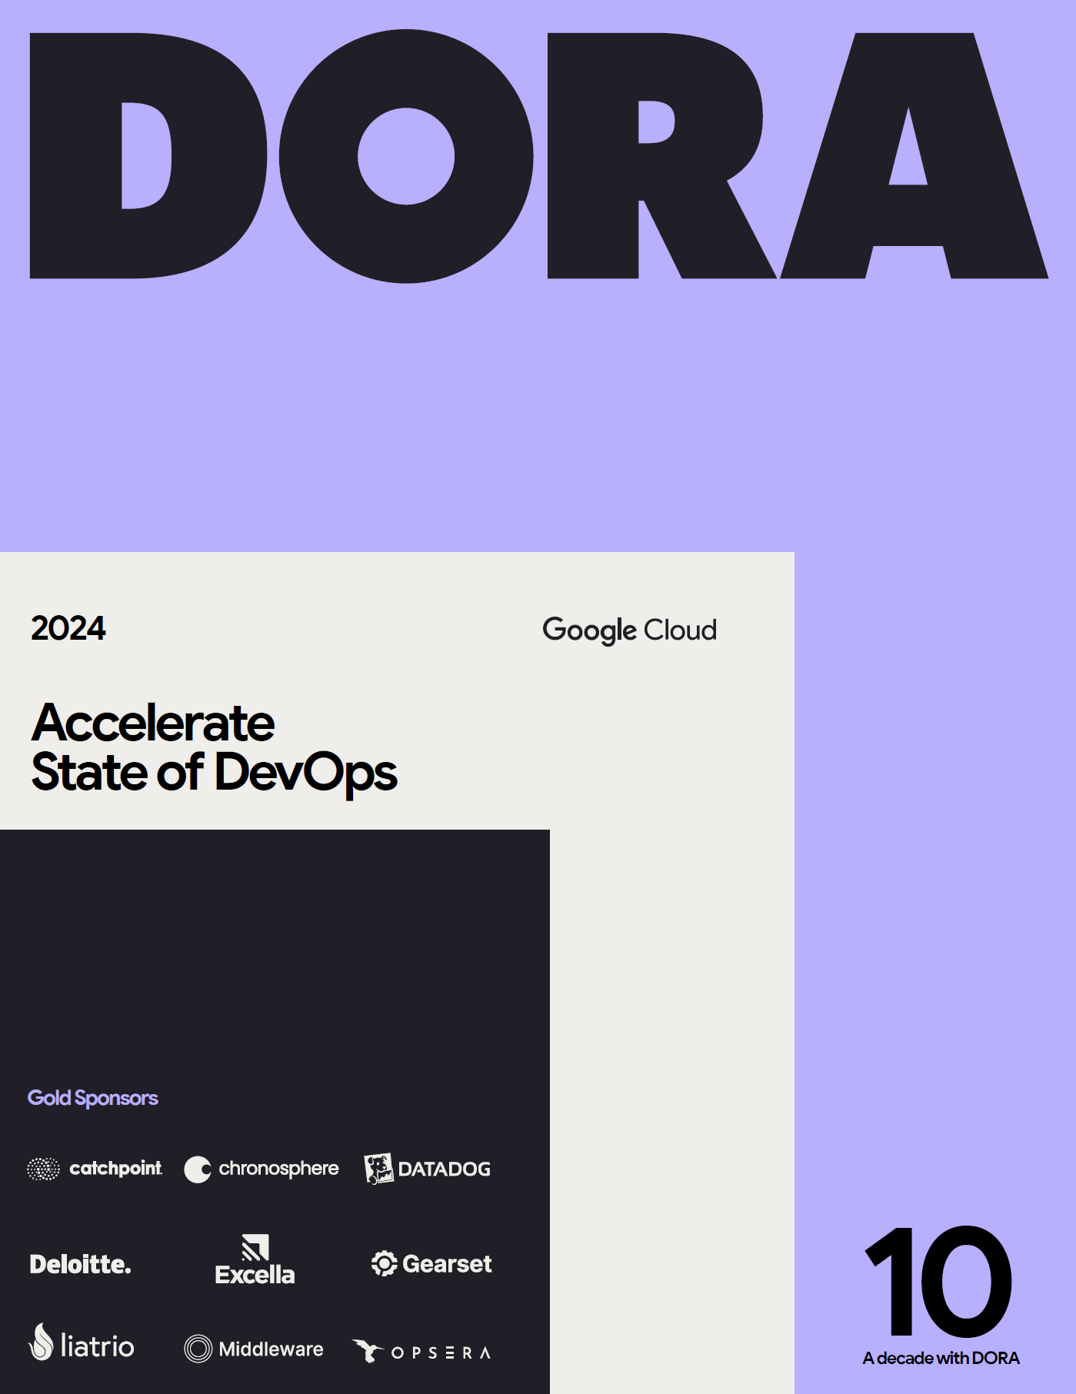

Slide 68
Thank You.

